Slide 1
Usabilidade UX – User Experience IHC

Slide 2
O usuário é o FOCO
USABILIDADE
Wikipedia: Usabilidade é um termo usado para definir a facilidade com que as pessoas podem empregar uma ferramenta ou objeto a fim de realizar uma tarefa específica e importante.
ISO (International Standards Organization): Usabilidade é a capacidade de um produto ser usado por usuários específicos para atingir objetivos específicos com eficácia, eficiência e satisfação em um contexto especifico de uso.
Steve Krug (Não Me Faça Pensar): Usabilidade significa fazer algo que funciona bem, e que uma pessoa não muito experiente consiga usá-lo para a sua devida finalidade, sem nenhuma frustração durante esse processo.

Slide 3
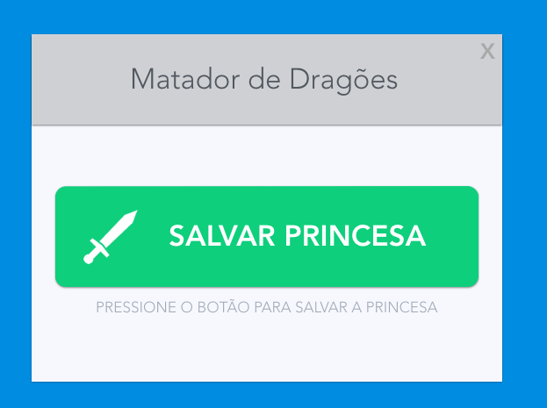
Usabilidade
Discuta sobre a usabilidade da tela acima. Trata-se de um game cujo objetivo é salvar a princesa. Dê uma nota de 0 a 10 para a usabilidade do game.

Slide 4
Usabilidade – Heurísticas de Nielsen
1) Feedback
O sistema deve informar continuamente ao usuário sobre o que ele está fazendo.
10 segundos é o limite para manter a atenção do usuário focalizada no diálogo.
2) Falar a linguagem do usuário
A terminologia deve ser baseada na linguagem do usuário e não orientada ao sistema.
As informações devem ser organizadas conforme o modelo mental do usuário.
3) Saídas claramente demarcadas
O usuário controla o sistema, ele pode, a qualquer momento, abortar uma tarefa, ou desfazer uma operação e retornar ao estado anterior.
4) Consistência
Um mesmo comando ou ação deve ter sempre o mesmo efeito.
A mesma operação deve ser apresentada na mesma localização e deve ser formatada/apresentada da mesma maneira para facilitar o reconhecimento.
5) Prevenir erros
Evitar situações de erro.
Conhecer as situações que mais provocam erros e modificar a interface para que estes erros não ocorram.

Slide 5
Usabilidade – Heurísticas de Nielsen
6) Minimizar a sobrecarga de memória do usuário
O sistema deve mostrar os elementos de diálogo e permitir que o usuário faça suas escolhas, sem a necessidade de lembrar um comando específico.
7) Atalhos
Para usuários experientes executarem as operações mais rapidamente.
Abreviações, teclas de função, duplo clique no mouse, função de volta em sistemas hipertexto.
Atalhos também servem para recuperar informações que estão numa profundidade na árvore navegacional a partir da interface principal.
8) Diálogos simples e naturais
Deve-se apresentar exatamente a informação que o usuário precisa no momento, nem mais nem menos.
A sequência da interação e o acesso aos objetos e operações devem ser compatíveis com o modo pelo qual o usuário realiza suas tarefas.
9) Boas mensagens de erro
Linguagem clara e sem códigos.
Devem ajudar o usuário a entender e resolver o problema.
Não devem culpar ou intimidar o usuário.
10) Ajuda e documentação
O ideal é que um software seja tão fácil de usar (intuitivo) que não necessite de ajuda ou documentação.
Se for necessária a ajuda deve estar facilmente acessível on-line.

Slide 6
Usabilidade – Lições de Steve Krug
Usabilidade significa...
Usabilidade significa fazer algo que funciona bem, e que uma pessoa não muito experiente consiga usá-lo para a sua devida finalidade, sem nenhuma frustração durante esse processo.
Aplicações Web devem ser auto explicativas
Tanto quanto for possível, quando um usuário olhar para uma página web, toda a navegação ou funcionamento da interface deve ser evidente. Óbvio. Auto explicativo.
Não me faça pensar
Os usuários não gostam de quebra-cabeças na hora de fazer as coisas. Isso é fato. Se as pessoas que projetam interfaces não se importarem suficientemente em criar coisas óbvias, podem abalar diretamente a confiança dos usuários sobre o seu site.

Slide 7
Usabilidade – Lições de Steve Krug
Não desperdice meu tempo
Na maior parte das vezes, o nosso uso da web é motivado pelo desejo de poupar tempo. Com a concorrência estando a apenas um clique, os usuários tendem a estar em constante movimento. Um segundo perdido desnecessariamente pode resultar em um pulo na concorrência.
Usuários ainda são apegados ao botão de “voltar”
Mesmo com uma boa usabilidade, não é difícil ver usuários errando o caminho de vez em quando durante a navegação. Para isso, basta um clique equivocado em um momento de pressa. Por isso, o botão “voltar” é o recurso mais usado dos navegadores.
Nós somos apegados ao hábito
Quando um usuário encontra algo que funciona, ele irá usa-lo, mesmo que funcione mal. É praticamente certo que os usuários usem os elementos de interface que eles sabem que funcionam, e dificilmente procurarão algo que funcione melhor.
Sem tempo para conversa fiada
“Encher linguiça” é como uma conversa fiada: tema livre, sem objetivo, apenas para ser sociável. Mas a maioria dos usuários da Web não tem tempo para conversa fiada, e querem ir sempre direto ao ponto. Por isso, seja objetivo e elimine a conversa fiada o máximo possível.

Slide 8
Usabilidade – Lições de Steve Krug
Não esqueça da pesquisa
Parte substancial dos usuários, ao entrar em algum site, irão procurar imediatamente um campo de busca. Muitas vezes, efetuar uma pesquisa é bem mais prático do que procurar um conteúdo via navegação.
Usuários criam mapas mentais
Quando voltamos para alguma parte de um site, ao invés de procurarmos uma informação através da navegação estabelecida (como da primeira vez), tentamos lembrar da hierarquia conceitual para refazer nossos passos efetuados anteriormente.
Torne fácil a volta para casa
Manter um link para a “página inicial” sempre à vista é uma garantia de que não importa o quão perdido o usuário possa estar, ele sempre poderá começar de novo.

Slide 9
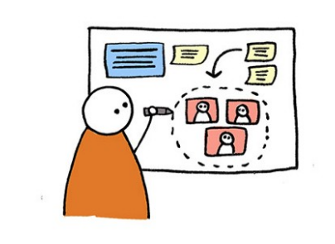
UCD - User Centered Design
Criar produtos e sistemas com essa orientação é criar experiências mais eficientes, satisfatórias e amigáveis ao usuário. O que pode, sim, favorecer as vendas e a retenção de clientes.
Ao invés de exigir que o usuário adapte suas atitudes e comportamentos para aprender a utilizar uma ferramenta, o Design Centrado no Usuário cria sistemas que se relacionam com o que o usuário crê, como age e vê o mundo.
Pode ser que estes sistemas e programas não sejam um fracasso. Porém, conforme o crescimento se escala, eles se tornam grandes colchas de retalhos que acabam sendo abandonadas pelos usuários.

Slide 10
UCD
O UCD precisa sempre envolver fortemente usuários em todas as fases de design e avaliação. Em geral, cada iteração da abordagem UCD envolve quatro fases distintas:
Especificar o contexto de uso: nesta fase, os designers identificam as personas que usarão o produto, para o que o usarão, e em que condições o utilizarão;
Especificar requisitos: os designers identificam quaisquer requisitos de negócios ou metas de usuário que devem ser atendidas para que o produto seja bem-sucedido;
Criar soluções de design: Esta parte do processo pode ser feita em etapas, construindo a partir de um conceito geral para um design completo;
Avaliação: Nesta fase, a avaliação é tão integral quanto o teste de qualidade é para um bom desenvolvimento de software. Idealmente, esta avaliação é feita através de testes de usabilidade com usuários reais.

Slide 11
IHC – Interação Humano Computador
IHC também pode ser interpretado como INTERFACE HUMANO COMPUTADOR
Na verdade houve uma migração do significado, conservando-se a sigla
INTERFACE
Termo pioneiro que estabelece o conceito de ponto de interação entre um computador e outra entidade
INTERAÇÃO
Enfoque mais amplo com novos campos de estudo envolvendo a comunicação entre usuários e computadores ou outros tipos de produtos.
INTERFACE HUMANO-COMPUTADOR
INTERAÇÃO HUMANO-COMPUTADOR

Slide 12
IHC – Interação Humano Computador
Interface
É o ponto de contato entre o produto e o usuário. Representa os recursos que disponibilizaremos para que o usuário se sinta confortável ao utlizar nosso produto, seja ele sistema, objeto ou serviço.
Critérios Ergonômicos de interface: fatores humanos aplicados à interface humano - computador, sendo o ajuste ao suporte físico do usuário. Abrange o conforto físico e psicológico dos suportes interativos e caracteriza-se por adequar as tarefas à necessidade do homem, de modo a trazer conforto e segurança em uma interação agradável
Design de Interação
aprofunda o conceito da facilidade de uso e ergonomia de interfaces, com foco em prover uma experiência agradável e de fácil aprendizado considerando onde e por quem a tecnologia será utilizada. O objetivo principal no projeto de interfaces é permitir que o usuário realize as tarefas de maneira fácil e que a interface responda de modo esperado dentro da expectativa do usuário.

Slide 13
IHC – Interação Humano Computador
Interação
Na interação homem computador os processos que caracterizam diálogos são formados por ações empregadas por uma entidade comunicativa na qualidade de usuário ou computador. O objetivo é provocar uma troca de informações: respostas às reações geradas por estímulo. A isto se denomina interação.
Dentro deste escopo, garantir um processo efetivo e com sucesso para o diálogo passa pelo Projeto de Interação
REBELO, Irla B., 2009

Slide 14
UX – User Experience
UX – User Experience – nada mais é do que tentar mensurar o quão feliz o seu usuário vai ficar usando o seu produto (veja que não estamos falando somente de sistemas ou sites, mas de produtos como um todo – objetos, alimentos, serviços, etc).
Se a experiência dele for boa, ele voltará sempre e você será elogiado – às vezes. Se ele não gostar ou sentir alguma dificuldade, ele além de não voltar vai falar para os amigos... e para o Google que o seu produto é ruim.
Ou seja, a reputação de um produto está diretamente ligada ao UX. Segundo o site FatDUX (http://www.fatdux.com) o UX designer tem 3 funções fundamentais:
coordenar interações que podem ser checadas;
verificar interações cognitivas que estão fora do nosso alcance;
Reduzir ao máximo interações negativas.

Slide 15
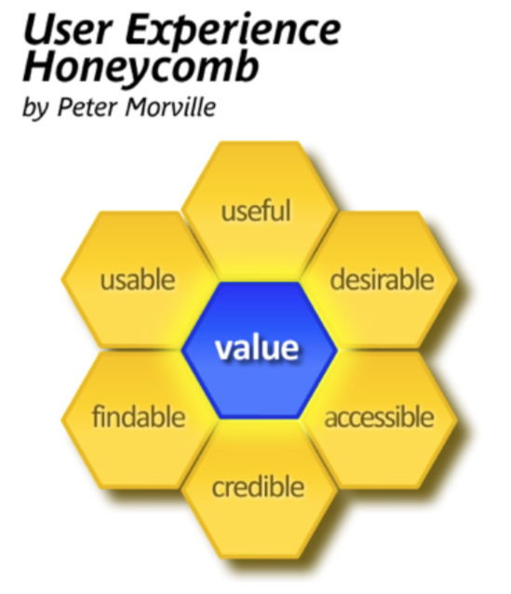
UX – User Experience
Useful (útil) – Nosso produto deve ser verdadeiramente útil. Devemos sair das regras impostas pelo mercado e tentar sair do lugar comum, tendo como único e maior objetivo abranger as reais necessidades do usuário;
Usable (utilizável) – O produto deve ser fácil de usar, obrigatoriamente. Deve-se sempre pensar na interação homem-computador (no caso de sistemas) ou homem-produto na hora de se projetar ou desenvolver. Porém, a usabilidade é essencial mas não suficiente, pois existem variáveis além do webdesign (ambiente, etc);
Desirable (desejável) – O sistema deve ser desejável, portanto além da eficiência, deve-se dar uma importância para elementos gráficos, combinação de cores, elementos de interação, marca e outros elementos de design emocional;
Findable (encontrável) – O elemento NAVEGABILIDADE é essencial. O usuário precisa, com poucos cliques, encontrar o que procura, sem dificuldade;
Accessible (acessível) – O site deverá contar com elementos de acessibilidade, voltados para o público que possui dificuldades ou necessidades especiais. Isto hoje é um diferencial mas deveria ser obrigatório;
Credible (crível) – O site deverá ser confiável. O usuário deverá acreditar e confiar nas informações disponibilizadas. Existe um projeto, o Web Credibility Project que visa mensurar este quesito nos site na WEB;
Value (valor) – O site deverá representar um instrumento de lucro, atraindo patrocinadores e anunciantes para torná-lo rentável. Segundo pesquisa do site User Testing, cada U$1 investido em UX, obtém-se um retorno entre U$2 e U$100, dependendo da forma com que isso é aplicado (pesquisa do site https://www.usertesting.com/blog/2015/08/04/ux-investment- infographic/, acessado em 10/01/2016).

Slide 16
14 princípios de UX
✔️ Entender de uma vez por todas o que é UX
Entenda as nomenclaturas dos diferentes cargos de UX
✔️ UI e UX são duas coisas completamente diferentes
✔️ Entenda o que é usabilidade
✔️ Nunca deixe de fazer protótipos e wireframes
✔️ UX e empatia são melhores amigos
✔️ Apresente informações fortes
Descobrir o problema verdadeiro antes de tentar resolver os problemas errados
✔️ Não machuque ninguém
✔️ Faça as coisas de maneira simples e intuitiva
✔️ Você não é o seu usuário (pela enésima vez)
✔️ Forneça pistas e sinalizações
✔️ Não use jargões
✔️ Aprenda a observar
Fonte: https://brasil.uxdesign.cc/14-principios-basicos-de-ux-f37b4718b44b

Slide 17
Equipe de UX
Pesquisadores de usuários:
Produzem informação sobre os perfis dos usuários aplicando técnicas como etinografia, definição de persona e modelo mental;
Designers de Interação
Utilização os requisitos de negócio e os perfis de usuário para criar protótipos de interface aplicando princípios de UX e usabilidade;
UX Designers/Extrategistas de UX:
UX designers são preocupados em incluir a visão do usuário final. Fazem wireframes e também pesquisas com usuários, mas nem sempre fazem design visual e gerenciamento de projeto.
Arquitetos de Informação:
Definem categorias de conteúdo e estrutura de navegação para as interfaces utilizando técnicas como o mapa mental e ordenação de cartas;
Testadores de usabilidade:
Conduzem avaliações e observação de usuários para encontrar problemas de usabilidade

Slide 18

Don Norman
Don Norman é Design Thinker, Cientista Cognitivo, e um dos maiores gurus do Design que se tem notícia. Também é professor emérito de ciência cognitiva na Universidade da Califórnia em San Diego, professor de ciência da computação na Universidade Northwestern, leciona na Universidade de Stanford e é co-fundador do Nielsen Norman Group

Slide 19
UX
“User Experience é tudo! É a forma com que você sente o mundo, é a forma como você experiencia a sua vida, é a forma como você experiencia um serviço, um aplicativo, um sistema de computador. Mas é um sistema. É tudo!”
— Don Norman, criador do termo “UX (User Experience)”

Slide 20
Princípios de Design - Don Norman
Fonte: Don Norman e seus princípios de design | by Edu Agni | //ux.blog
Visibilidade
As funções mais visíveis são aquelas em que o usuário provavelmente será capaz de saber o que fazer em seguida. Do contrário, quando as funções estão fora de vista, tornam-se mais difíceis de encontrar, e consequentemente de saber como usá-las.
Feedback
O Feedback é o retorno de informação que mostra o efeito de uma ação realizada, permitindo que a pessoa continue com a tarefa. Vários tipos de Feedback estão disponíveis no design de interação: áudio, tátil, visual, ou a combinações destes. Sem um Feedback sobre a ação, os usuários podem desligar equipamentos em momentos indevidos ou repetir comandos, executando a mesma tarefa mais de uma vez.

Slide 21
Princípios de Design - Don Norman
3. Restrições
A maneira mais segura de tornar alguma coisa fácil de usar, com poucos erros, é tornar impossível de fazê-la de outro modo, restringindo a quantidade de escolhas. Quer impedir alguém de inserir uma pilha ou um cartão de memória em sua câmera na posição errada, com a possibilidade de danificar o equipamento? Projete-os de tal modo que eles só se encaixem de uma forma, ou faça-o de um jeito que encaixe perfeitamente independente da forma que for inserido.
4. Mapeamento
Mapeamento é um termo técnico que significa o relacionamento entre duas coisas, neste caso, entre os controles e seus movimentos, e os resultados dessa relação no mundo. Quase todos os produtos precisam de algum tipo de mapeamento entre os seus controles e as ações que eles executam, como por exemplo as setas para cima e para baixo usadas ​​para representar o movimento ascendente e descendente do cursor, respectivamente, em um teclado de computador. Temos outro exemplo ao dirigir um carro, quando para virar a direita, giramos o volante no sentido dos ponteiros do relógio, de modo que a parte superior também se mova para a direita.

Slide 22
6 Princípios de Design - Don Norman
5. Consistência
Isto se refere ao design de interfaces, onde precisamos ter operações similares com elementos similares para realizar tarefas semelhantes. Em particular, uma interface consistente é aquela que segue essa regra, como o uso da mesma operação para selecionar todos os objetos em qualquer circunstância, ou o uso de um botão sempre na mesma cor, formato e posição para submeter um formulário, seja ele de contato, cadastro ou pesquisa.
6. Affordance
Affordance é um termo que não tem uma tradução literal para o português, mas refere-se ao atributo de um objeto que permite que as pessoas saibam como usá-lo, por tão óbvio que é, ou pelo seu visual sugerir que é fisicamente possível. Um exemplo disso é o botão de um mouse, que pela forma como ele é fisicamente restringido em seu escudo de plástico em relação a posição do dedo do usuário, sugere e dá indícios de que ele pode pressioná-lo. Affordance é quando um objeto é perceptivelmente óbvio e fácil para uma pessoa saber como interagir com ele.

Slide 23
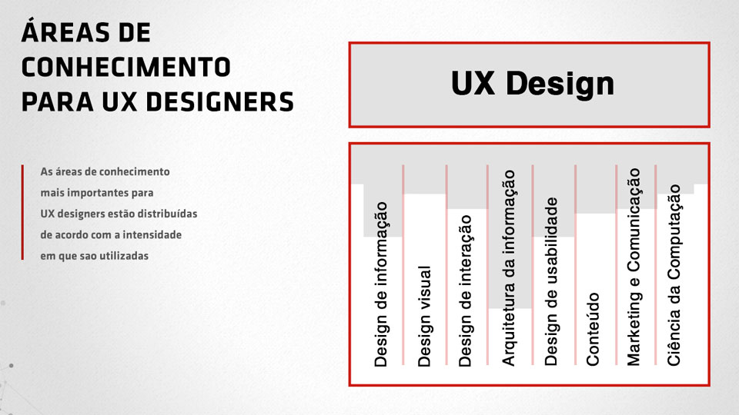
UX Designer

Slide 24
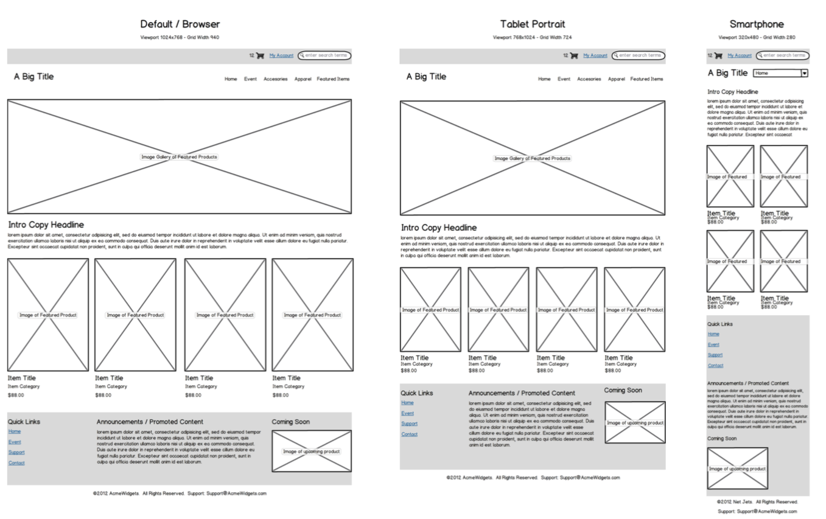
UX Designer

Slide 25
Designer de Interação
Basear o design thinking nas regras de negócios:
exemplo do internet banking para mobile;
Centralizar o design de UX no usuário:
Princípio da arquitetura orgânica de Gaudi: arquitetura baseada na natureza;
Princípio do usuários natos de Steve Jobs: design baseado no comportamento natural dos usuários

Slide 26
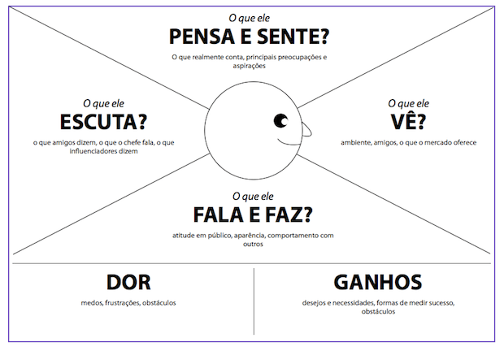
Mapa da Empatia

Slide 27
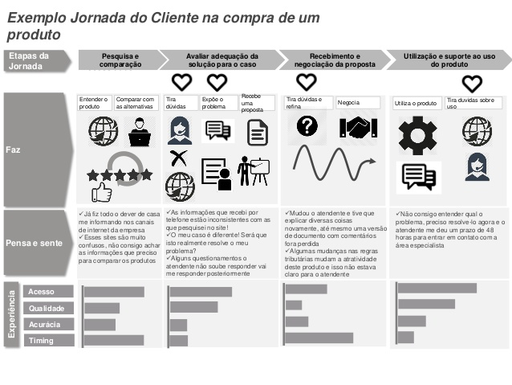
Jornada de UX

Slide 28
Mapas Mentais
São os procedimentos que os usuários executam em um sistema ou site baseados somente na sua experiência ou memória.
Como exemplos, pode-se citar identificação de ícones, caminhos para telas ou funções, cores, personagens, etc.

Slide 29
UX – User Experience
CX – Customer Experience
CX refere-se ao conjunto de processos e de estratégias que uma empresa implementa com o objetivo de monitorizar e estudar todas as interações que um cliente tem com a empresa e com os seus produtos ou serviços.
O objetivo do ‘customer experience’ é simples: Criar relações mais longas entre as organizações e os seus consumidores e, em última análise, aumentar o número de vendas de uma empresa, segundo explica o artigo da revista Harvard Business Review.
É a interação do usuário não com o produto, mas com a MARCA. Envolve o pré e pós venda, atendimento, suporte, facilidade de comunicação, disponibilização de informação pela empresa, etc.
Customer experience é fundamental para reter mais clientes. Nos últimos anos, a expressão customer experience (CX) tem sido cada vez mais utilizada no mundo corporativo, trata-se de um complexo processo para entender o relacionamento da sua organização com seus clientes.

Slide 30
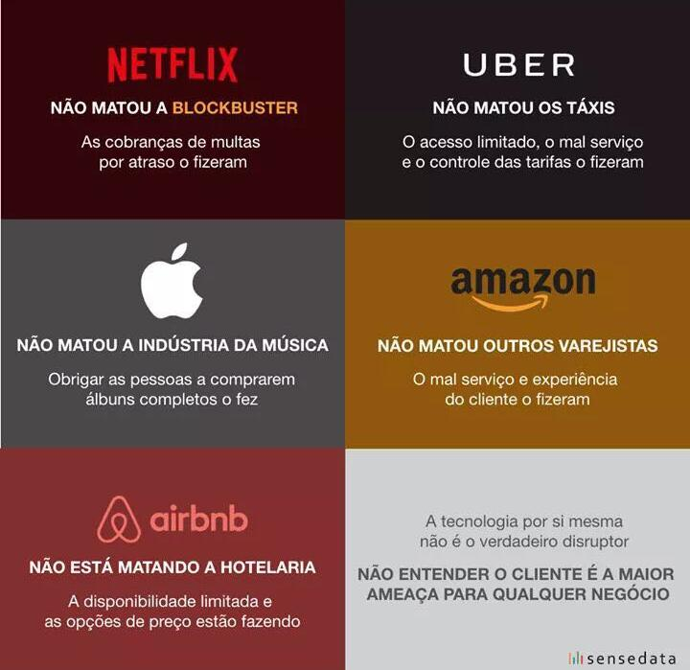
UX – User Experience
A importância do foco nas necessidades do usuario

Slide 31

UX – User Experience

